Slide 1
স্বা
গ
ত
ম

Slide 2
শিক্ষক পরিচিতি
মোঃ এনামুল হক
সহকারী শিক্ষক (আইসিটি)
Email: anamulh52@gmail.com
হাজী কনু মিয়া উচ্চ বিদ্যালয় , দোয়ারা বাজার , সুনামগঞ্জ

Slide 3
পাঠ পরিচিতি
শ্রেণিঃ নবম
বিষয়ঃ কৃষি শিক্ষা
অধ্যায়ঃ 6ষ্ট
সময়ঃ ৫০ মিনিট
তারিখঃ০৫/০৯/২০২০

Slide 4
চল আমরা কিছু ছবি দেখি--------------

Slide 5
আজকের পাঠ
কৃষি সমবায়

Slide 6
শিখন ফলঃ
এই পাঠ শেষে শিক্ষার্থীরা-----------------
১। কৃষি সমবায়ের ধারণা ব্যাখ্যা করতে পারবে ।
২। কৃষি সমবায়ের গুরুত্ব বিশ্লেষণ করতে পারবে ।
৩। কৃষি সমবায়ের মাধ্যমে কৃষি উপকরণ সংগ্রহ ও ব্যবহার ব্যাখ্যা করতে পারবে ।

Slide 7
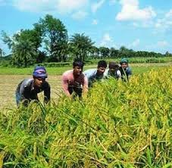
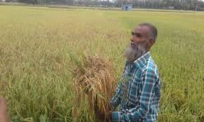
চল আমরা কিছু ছবি দেখি-------------------
একা ধান কাটা
সমবায়ের মাধ্যমে ধান কাটা
কৃষি সমবায়ঃ কৃষি কাজের জন্য প্রয়োজনীয় মূলধন সংগ্রহ ,কৃষি যান্ত্রিকীকরণ , ফসল উৎপাদন, সংগ্রহ উত্তর ফসল পরিচর্যা, গুদামজাতকরণ, পরিবহণ এবং বাজারজাতকরণ সকল
কাজ সমবায়ের সদস্যরা সুচারুরূপে সম্পন্ন করার জন্য সীমিত সংখ্যক কৃষক একমত হয়ে যে সংগঠন গড়ে তোলে তাকে কৃষি সমবায় বলে।

Slide 8
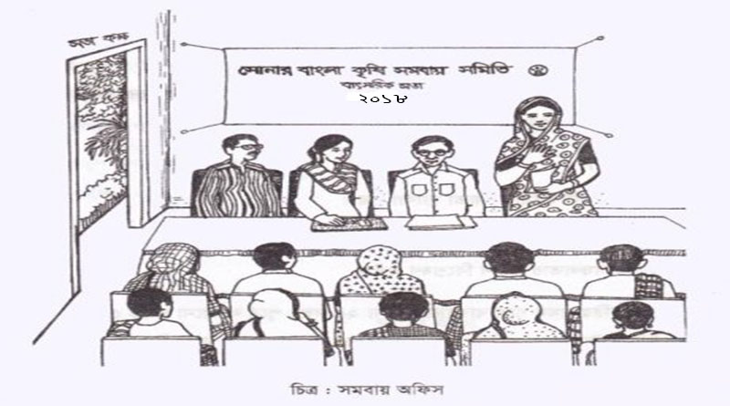

Slide 9
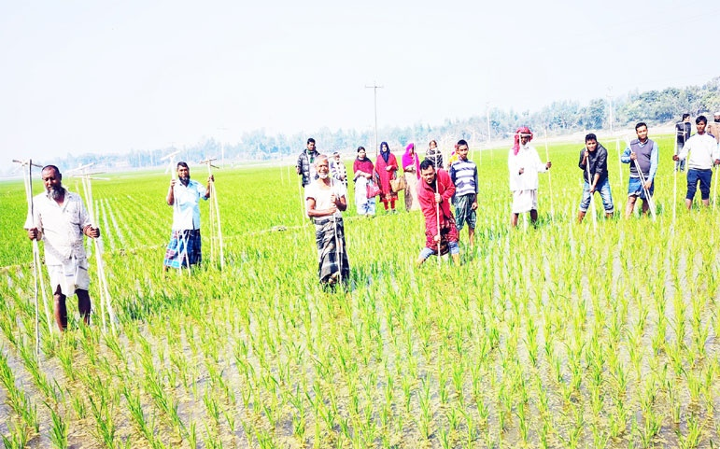
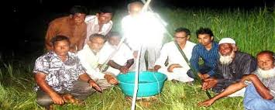
আলোর সাহায্যে পোকা দমন
পাচিং পদ্ধতিতে পোকা দমন

Slide 10
একক কাজ
কৃষি সমবায়ের দুটি কাজ লিখ ।
১। কৃষিতে অধিক উৎপাদন বৃদ্ধি ।
২। কৃষকদের আর্থিক প্রণোদনা সহায়তা।

Slide 11
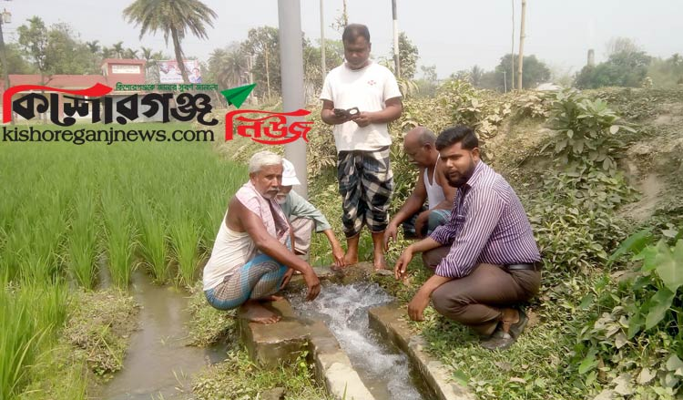
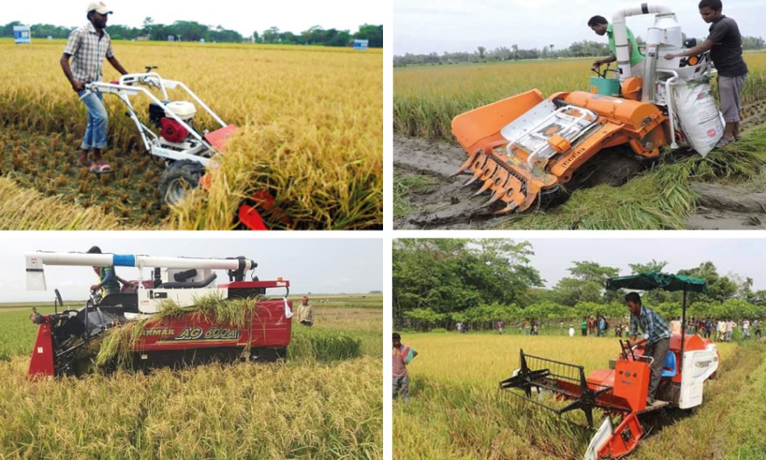
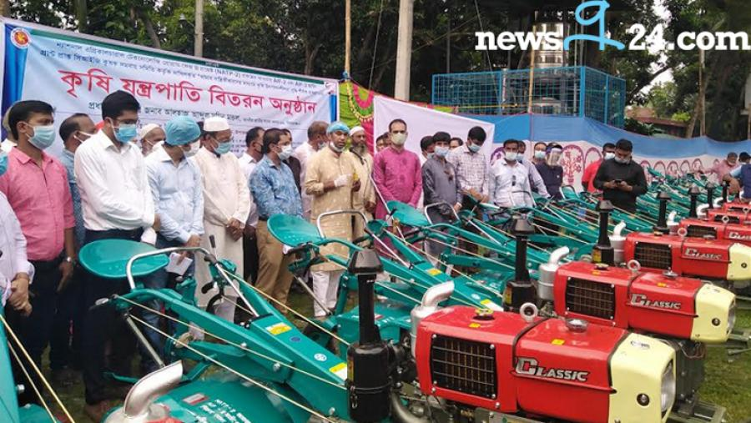
চল আমরা আরও কিছু ছবি দেখি-----------------------
গভীর নলকূপের সাহায্যে পানি উত্তোলন
বিভিন্ন ধরনের কৃষি উপকরণ
পাওয়ার টিলার

Slide 12
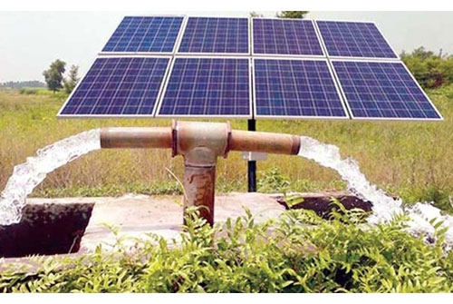
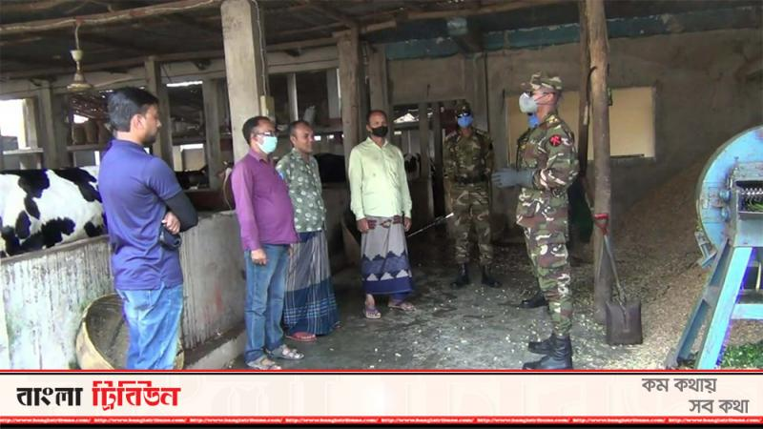
সমবায়ের মাধ্যমে কৃষি উপকরণ সংগ্রহ- এ ব্যবস্থাপনার মাধ্যমে সহজে উপকরণ সংগ্রহ করা যায় । একার পক্ষে যে কাজ করা অসম্ভব সেই কাজ দশ জনের পক্ষে কোনো বিষয় নয় । সমবায়ে মূলত অনেক পূজি থাকে বিধায় সহজে কৃষি উপকরণ সংগ্রহ করা সম্ভব হয়। এবং বিভিন্ন ধরনের কৃষি ঋন পেতে কোনো ঝামেলা পোহাতে হয়না। রেজিষ্ট্রিকৃত কৃষি সমবায় হলে ঋন দাতা প্রতিষ্ঠান ঋন দিতে স্বাচ্ছন্দবোধ করেন ।

Slide 13
জোড়ায় কাজ
সমবায়ের মাধ্যমে সংগ্রহ যোগ্য কৃষি উপকরণের তালিকা তৈরি কর।

Slide 14
মূল্যায়ন
পরিবেশ বান্ধব কৃষি প্রযুক্তি কোনটি ?
(ক) বালাই নাশক (খ) রাসায়নিক সার ব্যবহার (গ) শস্য পর্যায় অবলম্বন (ঘ) গদাম জাত করণের রাসায়নিক দ্রব্য ব্যবহার
কৃষি কাজে সব চেয়ে নিরাপদ পানি ব্যবহারের উৎস হচ্ছে ?
উত্তরঃ জলাধারে সঞ্চিত পানি ।

Slide 15
বাড়ির কাজ
কৃষকের উন্নয়নে কৃষি সমবায়ের গুরুত্ব আলোচনা কর।

Slide 16
সবাইকে ধন্যবাদ

